Slide 1
Sistemas de Ecuaciones
Lineales

Slide 2
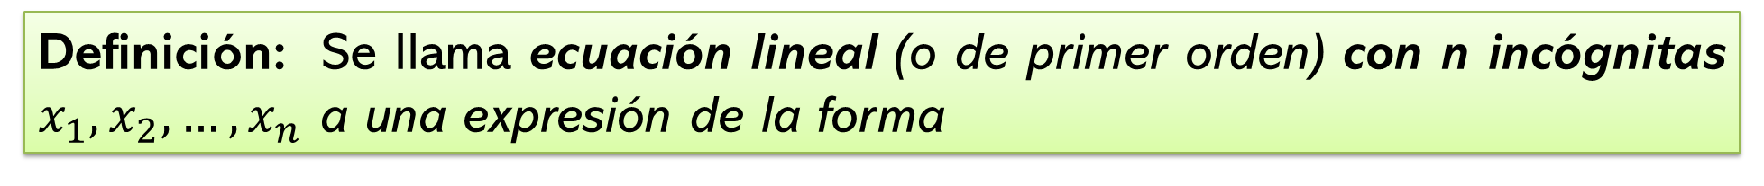
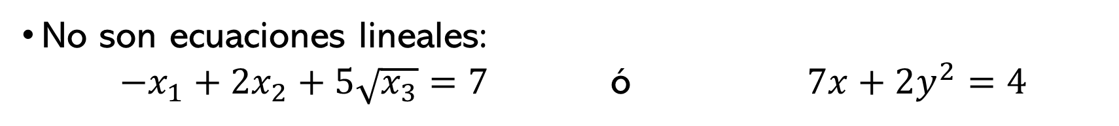
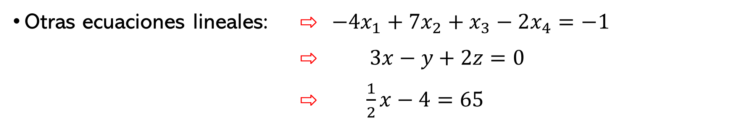
Definición: Se llama ecuación lineal (o de primer orden) con n incógnitas $x_{1}, x_{2}, …, x_{n}$ a una expresión de la forma
$a_{1} x_{1}+a_{2} x_{2}+…+a_{n} x_{n}=b$ (1)
$a_{1}, a_{2}, …, a_{n}$ son números reales llamados coeficientes de la ecuación
$b$ es un número real llamado término independiente.
Ecuación lineal con dos incógnitas: $4 x1+2{ x}_{2}=6$
4 y 2 son los coeficientes
6 el término independiente
x₁, x₂ son las incógnitas.
Otras ecuaciones lineales: ⇨ $−4x_{1}+7x_{2}+x_{3}−2x_{4}=−1$
⇨ $3x−y+2z=0$
⇨ $\frac{1}{2}x−4=65$
No son ecuaciones lineales:
$−x_{1}+2x_{2}+5\sqrt{x_{3}}=7$ ó $7x+2y^{2}=4$

Slide 3
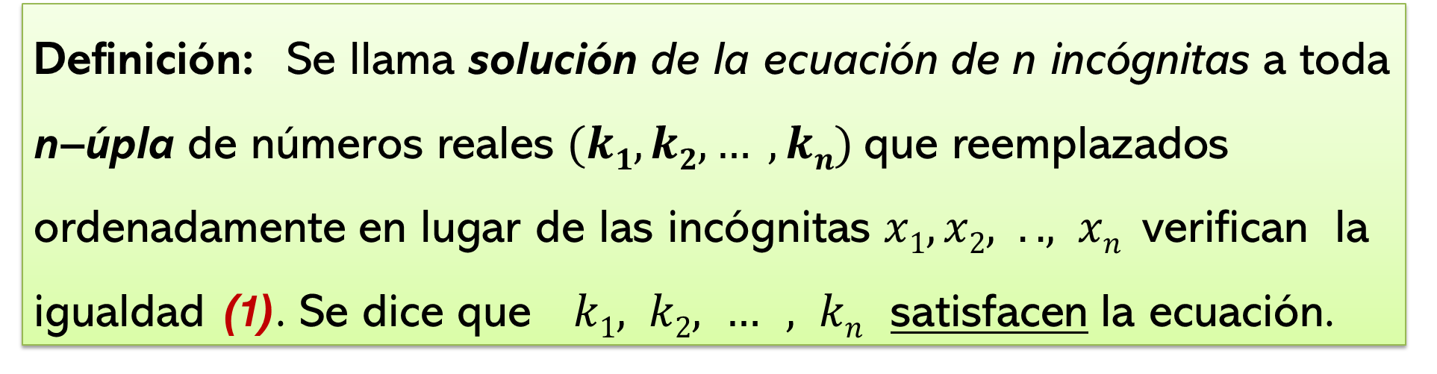

Definición: Se llama solución de la ecuación de n incógnitas a toda n–úpla de números reales $(k1, k2, … , kn)$que reemplazados ordenadamente en lugar de las incógnitas $x1, x2, .., xn$verifican la igualdad (1). Se dice que $k1, k2, … , kn$ satisfacen la ecuación.
Ejemplo:
Ecuación lineal $−3 x+4=7$ tiene a $x=−1$ como única solución.
Conjunto solución: $S=\left\{x∈ℝ: −3x+4=7\right\}= \{−1\}$

Slide 4
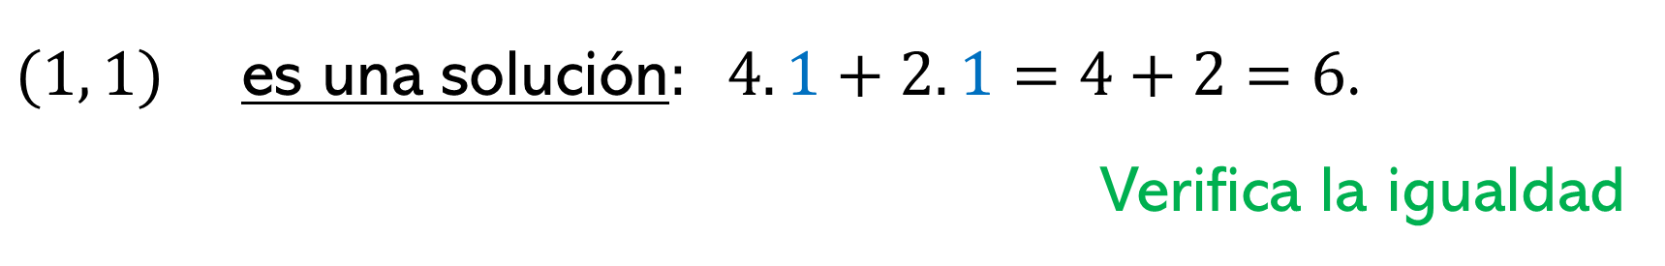

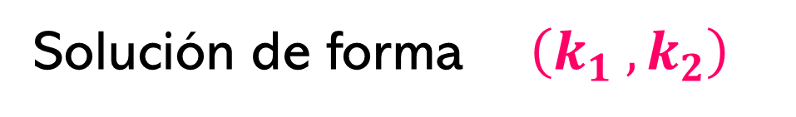
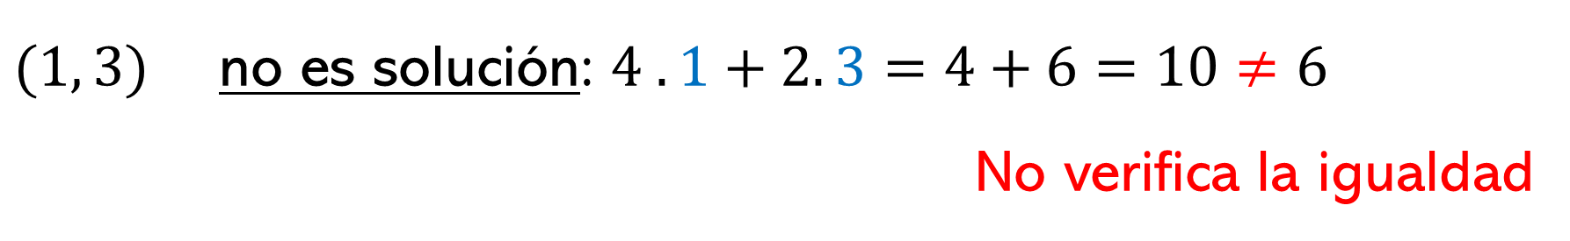
Ecuación lineal con dos incógnitas $4 x1+2{ x}_{2}=6$
Solución de forma $\left(k_{1} , k_{2}\right)$
o directamente$\left( x1 {, x}_{2}\right)$
$(1, 1)$ es una solución$: 4. 1+2. 1=4+2=6$.
Verifica la igualdad
$(1, 3)$ no es solución: $4 . 1+2. 3=4+6=10≠6$
No verifica la igualdad

Slide 5
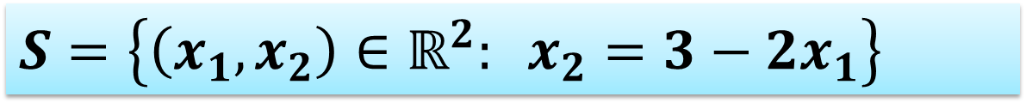
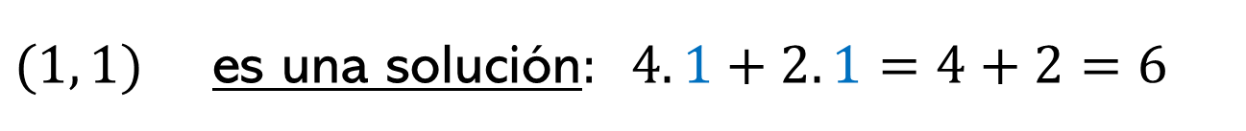

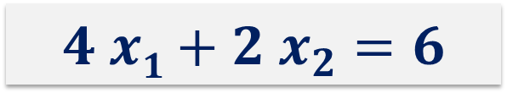

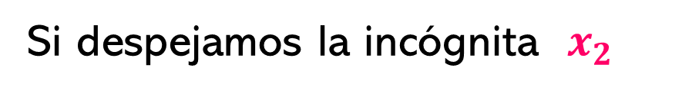

$$4 x1+2{ x}_{2}=6$$
$(1, 1)$ es una solución$: 4. 1+2. 1=4+2=6$
¿Existen más soluciones?
la solución (1,1) no es única.
Si despejamos la incógnita $x_{2}$
$$4 x1+2{ x}_{2}=6$$
$⇔ 2x_{2}=6−4x_{1} ⇔ x_{2}=\frac{6−4x_{1}}{2}$
$⇔ x_{2}=3−2x_{1}$
Expresión general del conjunto de infinitas duplas que satisfacen la ecuación.
Todos los pares ordenados de la forma $\left(x_{1} , 3−2x_{1}\right)$ son solución de la ecuación.
$$S=\left\{\left(x_{1}, x_{2}\right)∈ℝ^{2}: x_{2}=3−2x_{1}\right\}$$
$$=\left\{\left(x_{1} , 3−2x_{1}\right): x_{1}∈ℝ\right\}$$
SOLUCIÓN GENERAL

Slide 6
$$S=\left\{\left(x_{1}, x_{2}\right)∈ℝ^{2}: x_{2}=3−2x_{1}\right\}=\left\{\left(x_{1} , 3−2x_{1}\right): x_{1}∈ℝ\right\}$$
Se puede parametrizar a la incógnita libre $x1$
si $x1 = t$, resulta: $S=\{(t , 3−2.t ) , t∈ℝ\}$

Slide 7
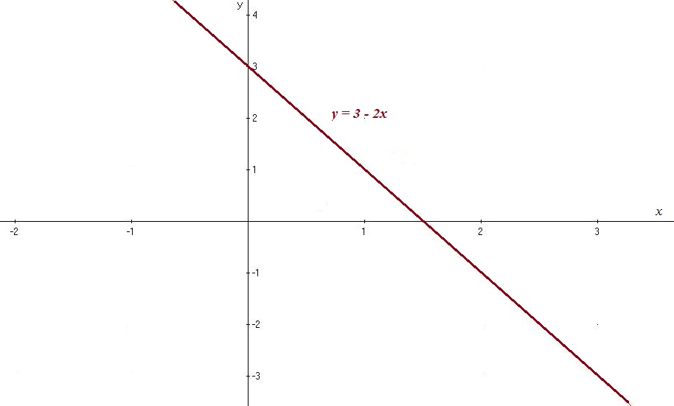

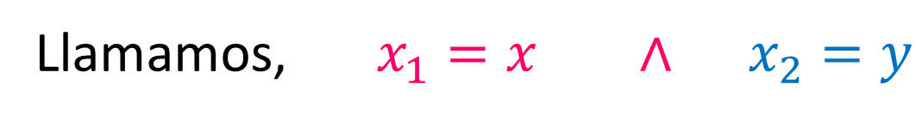

$4 x1+2{ x}_{2}=6$ $⇔$ $x_{2}=3−2x_{1}$ ⍟
Las soluciones son duplas de números reales, éstas tienen una representación gráfica en el sistema cartesiano $ℝ^{2} −PLANO CARTESIANO$
Llamamos, $x_{1}=x ∧ x_{2}=y$
$$y=3−2x ⇔ y=−2x + 3$$
REPRESENTACIÓN GRÁFICA ES UNA RECTA
Cada punto de la recta es una solución de la ecuación.
Hay infinitas soluciones pues la recta tiene infinitos puntos.

Slide 8
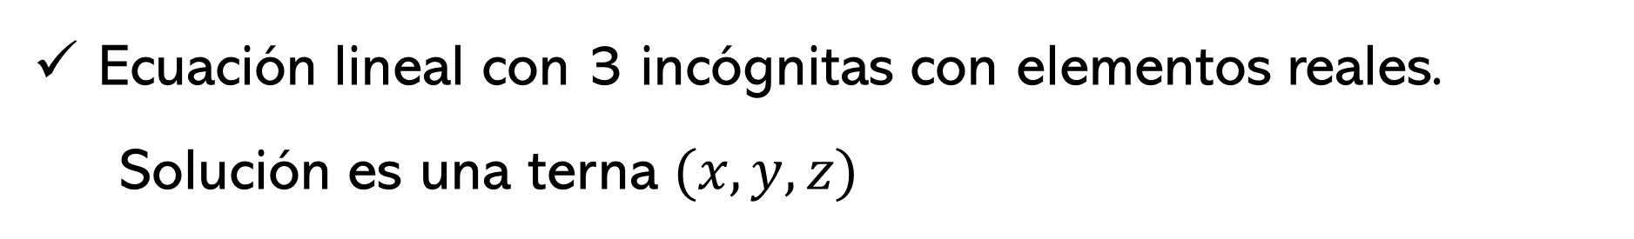

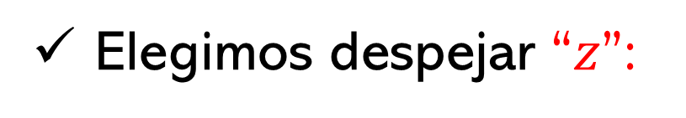
Ejemplo: Determinar la solución de la siguiente ecuación y escribirla, $3x – 4y + z = 6.$
Ecuación lineal con 3 incógnitas con elementos reales.
Solución es una terna $(x, y, z)$
Elegimos despejar “$z$”:
$$3x−4y+z=6 ⇔ z=6−3x+4y$$

Slide 9
$$3x−4y+z=6 ⇔ z=6−3x+4y$$
Terna solución $\left(x, y, z\right)=\left(x, y, 6−3x+4y\right)$
La ecuación tiene infinitas soluciones y su solución es el conjunto:
$$S=\left\{\left(x, y, z\right)∈ℝ^{3}: z=6−3x+4y\right\}$$
$$=\left\{\left(x, y, 6−3x+4y\right), x, y∈ℝ\right\}$$
La elección de la incógnita a despejar es arbitraria.

Slide 10
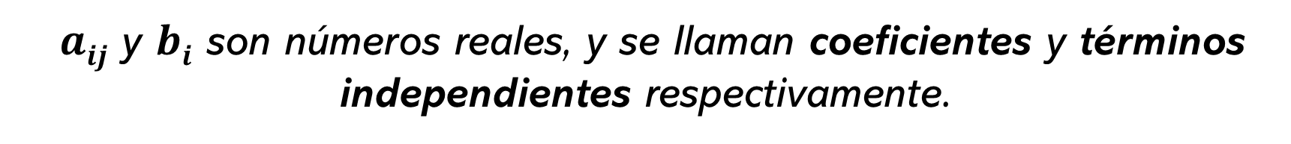
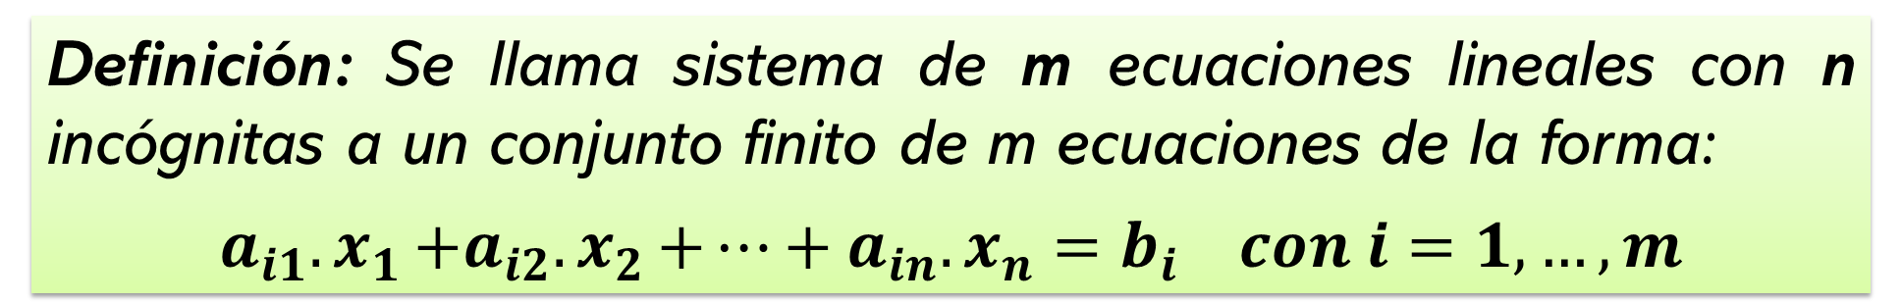
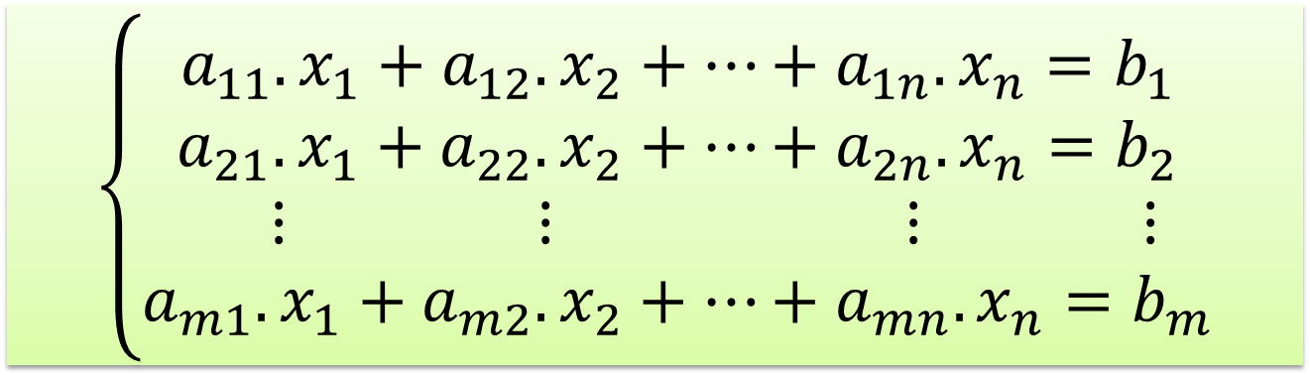
Definición: Se llama sistema de m ecuaciones lineales con n incógnitas a un conjunto finito de m ecuaciones de la forma:
$$a_{i1}{.x}_{1}+a_{i2}{.x}_{2}+…+a_{in}.x_{n}=b_{i} con i=1, …, m$$
$$\left\{\begin{aligned}a_{11}.x_{1}+a_{12}.x_{2}+…+a_{1n}.x_{n}=b_{1} \\ a_{21}.x_{1}+a_{22}.x_{2}+…+a_{2n}.x_{n}=b_{2} \\ ⋮ ⋮ ⋮ ⋮ \\ a_{m1}. x_{1}+a_{m2}.x_{2}+…+a_{mn}. x_{n}=b_{m}\end{aligned}\right.$$
Forma general del sistema:
$aij$ y $bi$ son números reales, y se llaman coeficientes y términos independientes respectivamente.
$aij$ es el coeficiente en la i-ésima ecuación de la j-ésima incógnita .

Slide 11
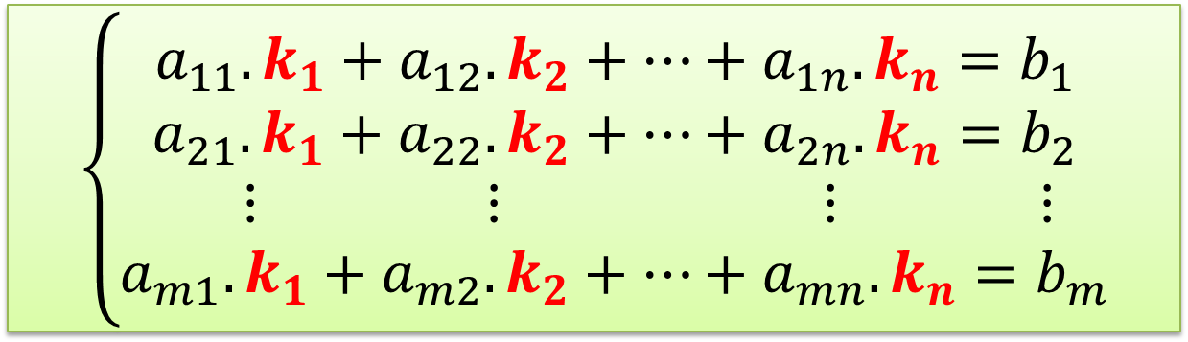
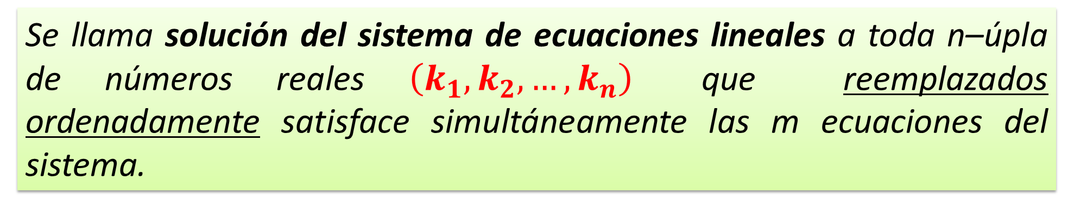
Se llama solución del sistema de ecuaciones lineales a toda n–úpla de números reales $\left(k_{1}, k_{2}, …, k_{n}\right)$ que reemplazados ordenadamente satisface simultáneamente las m ecuaciones del sistema.
$$\left\{\begin{aligned}a_{11}.k_{1}+a_{12}.k_{2}+…+a_{1n}.k_{n}=b_{1} \\ a_{21}.k_{1}+a_{22}.k_{2}+…+a_{2n}.k_{n}=b_{2} \\ ⋮ ⋮ ⋮ ⋮ \\ a_{m1}. k_{1}+a_{m2}.k_{2}+…+a_{mn}. k_{n}=b_{m}\end{aligned}\right.$$
Las n-úplas que no verifiquen el sistema se dirá que no son solución del mismo.
Si $b_{i}=0 , ∀ i=1, …,m$ se dice que el sistema es homogéneo.

Slide 12
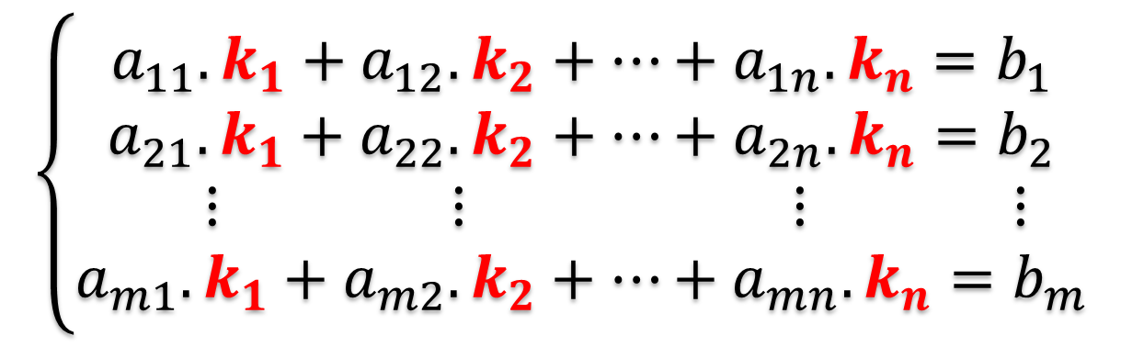
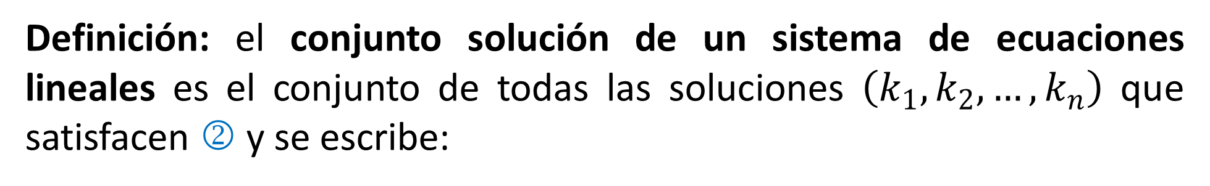
Definición: el conjunto solución de un sistema de ecuaciones lineales es el conjunto de todas las soluciones $\left(k_{1}, k_{2}, …, k_{n}\right)$ que satisfacen  y se escribe:
$$S=\left\{\left(k_{1}, k_{2}, …, k_{n}\right)∈ℝ^{n}: \left(k_{1}, k_{2}, …, k_{n}\right) satisface el sistema \left(2\right)\right\}$$
$$\left\{\begin{aligned}a_{11}.k_{1}+a_{12}.k_{2}+…+a_{1n}.k_{n}=b_{1} \\ a_{21}.k_{1}+a_{22}.k_{2}+…+a_{2n}.k_{n}=b_{2} \\ ⋮ ⋮ ⋮ ⋮ \\ a_{m1}. k_{1}+a_{m2}.k_{2}+…+a_{mn}. k_{n}=b_{m}\end{aligned}\right.$$


Slide 13
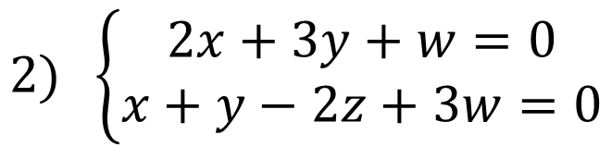
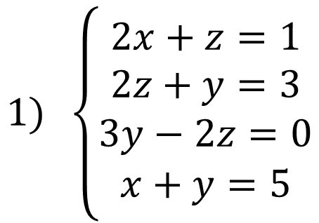
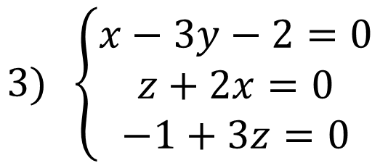
Ejemplos:
$$1) \left\{\begin{aligned}2x+z=1 \\ 2z+y=3 \\ 3y−2z=0 \\ x+y=5\end{aligned}\right.$$
$$2) \left\{\begin{aligned}2x+3y+w=0 \\ x+y−2z+3w=0\end{aligned}\right.$$
$$3) \left\{\begin{aligned}x−3y−2=0 \\ z+2x=0 \\ −1+3z=0\end{aligned}\right.$$
Sistema de 2 ecuaciones y 4 incógnitas.
Sistema de 4 ecuaciones y 3 incógnitas.
Sistema de 3 ecuaciones y 3 incógnitas.
Sistema de ecuaciones Homogéneo

Slide 15
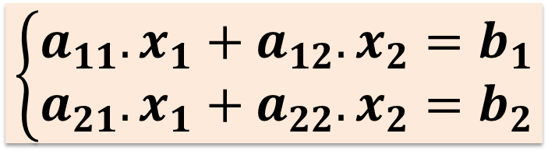
Sistemas de 2 Ecuaciones Lineales con 2 Incógnitas
$$\left\{\begin{aligned}a_{11}. x_{1}+a_{12}.x_{2}=b_{1} \\ a_{21}.x_{1}+a_{22}. x_{2}=b_{2}\end{aligned}\right.$$
Cada ecuación representa una recta.
Se grafican en el plano cartesiano
MÉTODO DE RESOLUCIÓN
Por Sustitución: Consiste en despejar una de las incógnitas en alguna de las ecuaciones y luego, sustituirla en la ecuación restante.
Por Igualación: Consiste en despejar en ambas ecuaciones del sistema a la misma incógnita y luego igualarlas (por propiedad transitiva de la igualdad).

Slide 16
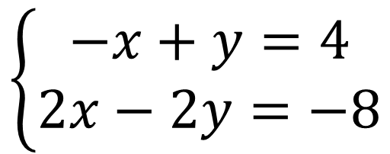
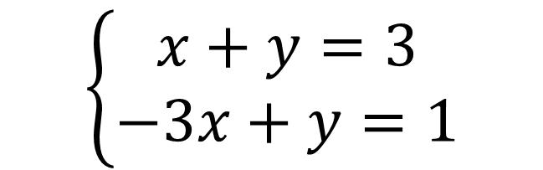
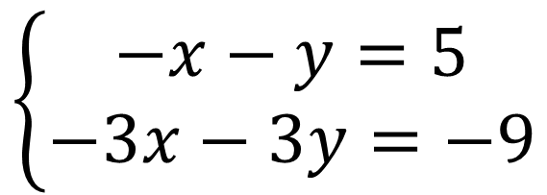
$$\left\{\begin{aligned}x+y=3 \\ −3x+y=1\end{aligned}\right.$$
A
$$\left\{\begin{aligned}−x+y=4 \\ 2x−2y=−8\end{aligned}\right.$$
B
$$\left\{\begin{aligned}−x−y=5 \\ −3x−3y=−9\end{aligned}\right.$$
C

Slide 17
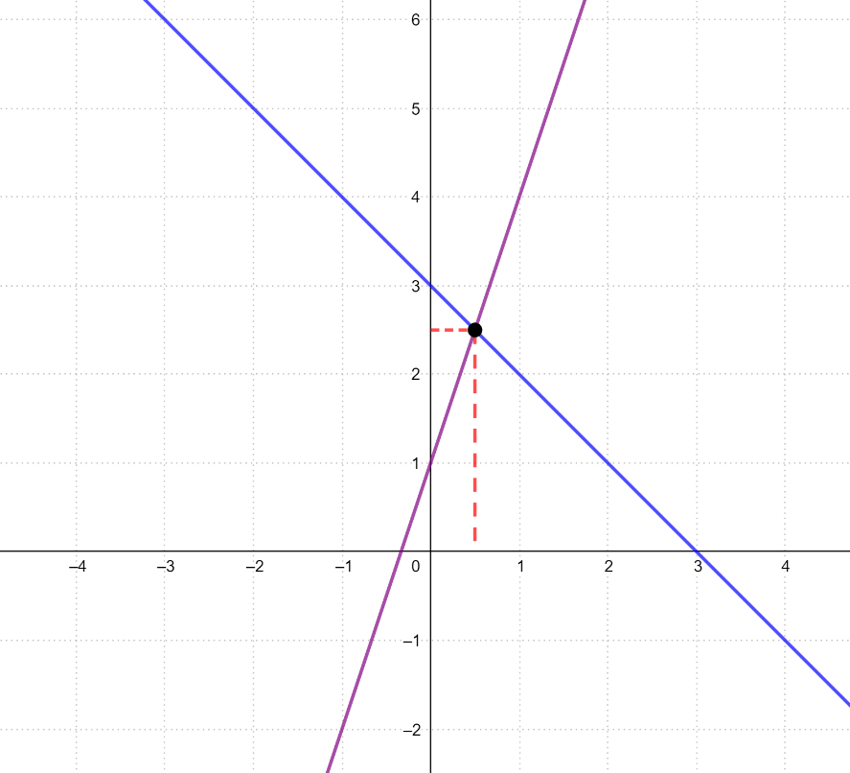
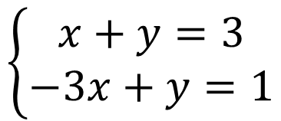
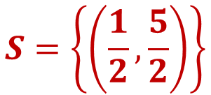
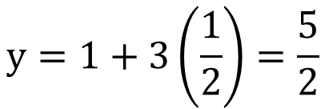
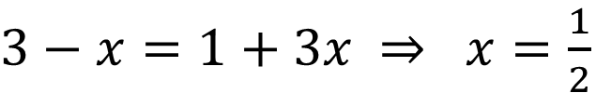
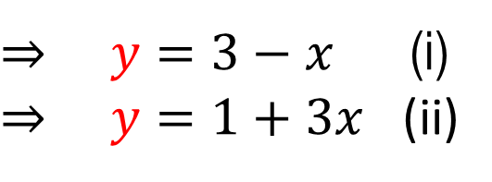
Método de “Igualación”
A
$$\left\{\begin{aligned}x+y=3 \\ −3x+y=1\end{aligned}\right.$$
$⇒ y=3−x$ (i)
$⇒ y=1+3x$ (ii)
Igualando (i) y (ii):
$3−x=1+3x$ $⇒ x=\frac{1}{2}$
Reemplazando lo obtenido en (ii):
$$y=1+3\left(\frac{1}{2}\right)=\frac{5}{2}$$
El sistema tiene una única solución:
$$S=\left\{\left(\frac{1}{2},\frac{5}{2}\right)\right\}$$
Gráficamente son rectas que se intersectan en un único punto (solución del sistema)

Slide 18
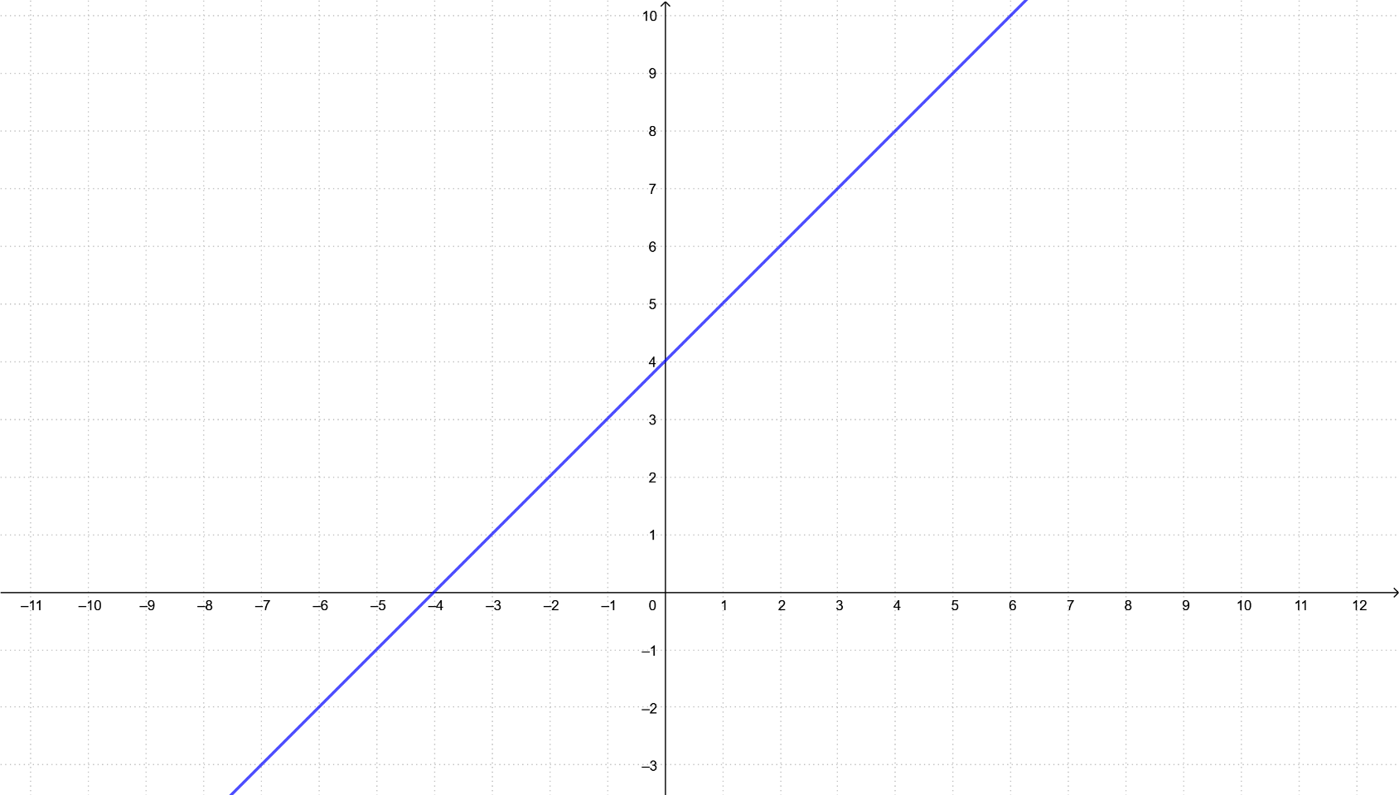
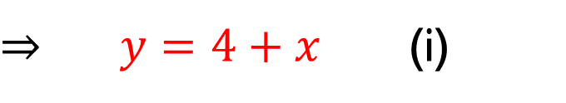
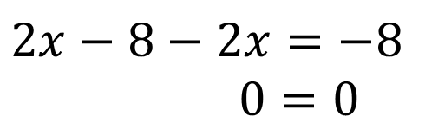
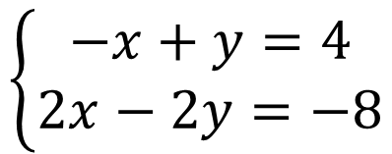
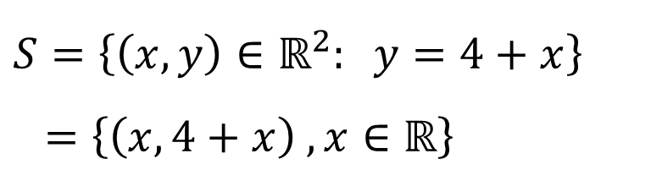

Métodos de SUSTITUCION
$$\left\{\begin{aligned}−x+y=4 \\ 2x−2y=−8\end{aligned}\right.$$
$⇒ y=4+x$ (i)
B
Sustituyendo (i) en la segunda ecuación:
$$2x−2\left(4+x\right)=−8$$
$$2x−8−2x=−8$$
$0=0$
La igualdad es verdadera
independientemente del valor de “x”.
El sistema tiene infinitas soluciones
$$S=\left\{\left(x, y\right)∈ℝ^{2}: y=4+x\right\}$$
$=\left\{\left(x, 4+x\right) , x∈ℝ\right\}$
Gráficamente son rectas que se intersectan en infinitos puntos
(solución del sistema)

Slide 19
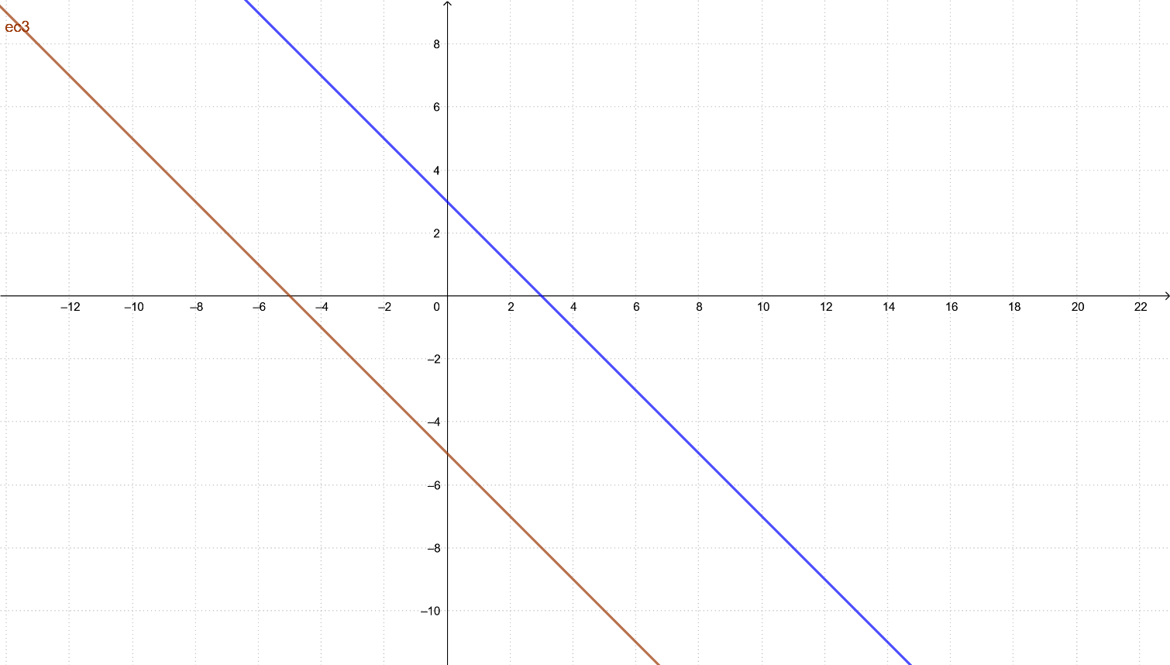
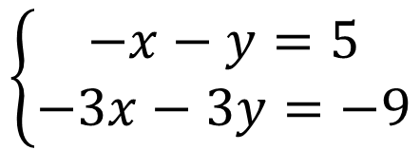
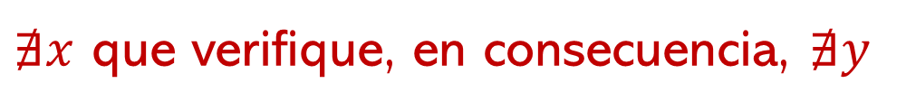

$$\left\{\begin{aligned}−x−y=5 \\ −3x−3y=−9\end{aligned}\right.$$
$⇒ y=−x−5$ (i)
C
Por sustitución, (i) en la segunda ecuación:
$$−3x−3\left(−x−5\right)=−9 ⇔ −3x+3x+15=−9 ⇔ 0x=−24$$
Absurdo!!!
$∄x$ que verifique, en consecuencia, $∄y$
No existen pares ordenados $(x, y)$que verifiquen las ecuaciones del sistema.
S = Ø
Gráficamente son rectas paralelas sin puntos en común.

Slide 20
Los sistemas de ecuaciones lineales pueden tener
Solución única - se dice que el sistema es COMPATIBLE DETERMINADO (C.D.);
Infinitas soluciones - se dice que es COMPATIBLE INDETERMINADO (C. I.)
Ninguna solución - se dice que el sistema es INCOMPATIBLE (I.).
DETERMINADO
^{(1 sola solución)}
INDETERMINADO
^{(infinitas soluciones)}
COMPATIBLE
^{(tiene solución)}
SISTEMA
INCOMPATIBLE
^{(no tiene solución)}

Slide 22
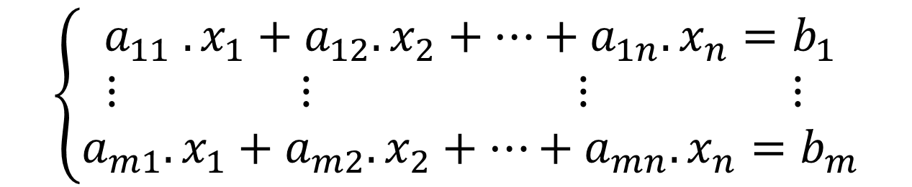
REPRESENTACIÓN MATRICIAL de un Sistema
$$\left\{\begin{aligned}a_{11} . x_{1}+a_{12}. x_{2}+…+a_{1n}. x_{n}=b_{1} \\ ⋮ ⋮ ⋮ ⋮ \\ a_{m1}. x_{1}+a_{m2}. x_{2}+…+a_{mn}. x_{n}=b_{m}\end{aligned}\right.$$
El sistema de ecuaciones lineales se puede reescribir de manera equivalente teniendo en cuenta la teoría de matrices.

Slide 23
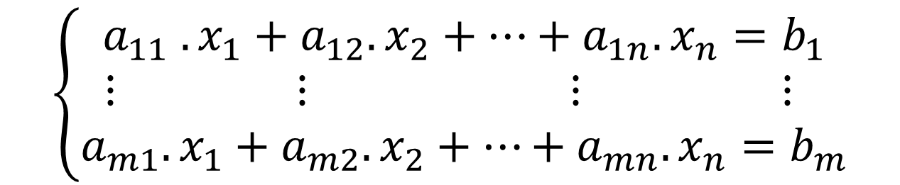
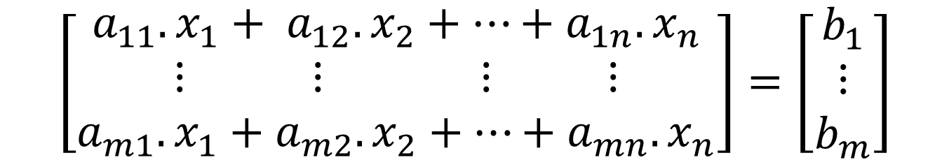
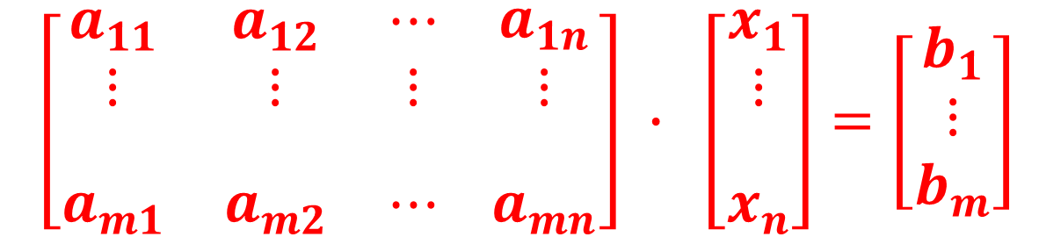
$$\left\{\begin{aligned}a_{11} . x_{1}+a_{12}. x_{2}+…+a_{1n}. x_{n}=b_{1} \\ ⋮ ⋮ ⋮ ⋮ \\ a_{m1}. x_{1}+a_{m2}. x_{2}+…+a_{mn}. x_{n}=b_{m}\end{aligned}\right.$$
$$\left[\begin{matrix}a_{11}. x_{1}+ a_{12}. x_{2}+…+a_{1n}. x_{n} \\ ⋮ ⋮ ⋮ ⋮ \\ a_{m1}. x_{1}+a_{m2}. x_{2}+…+a_{mn}. x_{n}\end{matrix}\right]=\left[\begin{matrix}b_{1} \\ ⋮ \\ b_{m}\end{matrix}\right]$$
$$\left[\begin{matrix}a_{11} & a_{12} & ⋯ \\ \begin{aligned}⋮ \\ \end{aligned} & \begin{aligned}⋮ \\ \end{aligned} & \begin{aligned}⋮ \\ \end{aligned} \\ a_{m1} & a_{m2} & ⋯\end{matrix} \begin{matrix}a_{1n} \\ \begin{aligned}⋮ \\ \end{aligned} \\ a_{mn}\end{matrix}\right] ∙ \left[\begin{matrix}x_{1} \\ \begin{aligned}⋮ \\ \end{aligned} \\ x_{n}\end{matrix}\right]=\left[\begin{matrix}b_{1} \\ ⋮ \\ b_{m}\end{matrix}\right]$$

Slide 24
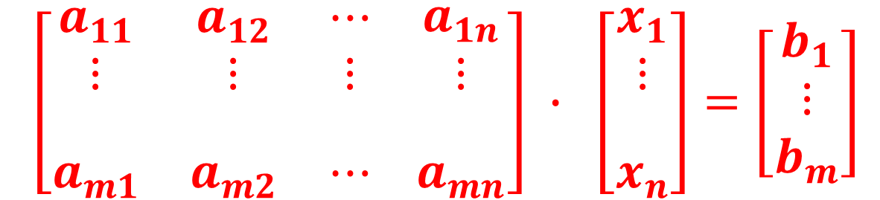
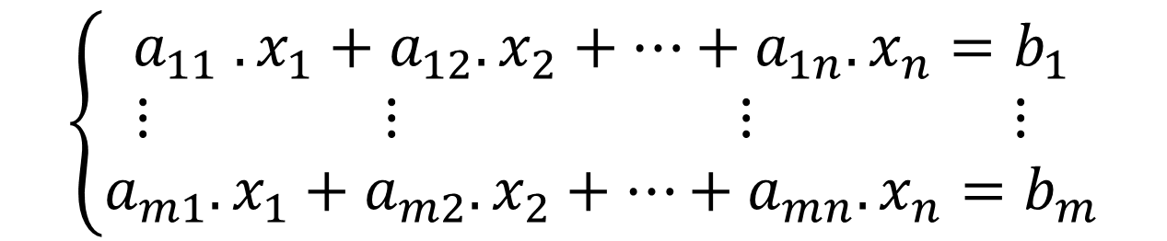
$$\left\{\begin{aligned}a_{11} . x_{1}+a_{12}. x_{2}+…+a_{1n}. x_{n}=b_{1} \\ ⋮ ⋮ ⋮ ⋮ \\ a_{m1}. x_{1}+a_{m2}. x_{2}+…+a_{mn}. x_{n}=b_{m}\end{aligned}\right.$$
$$\left[\begin{matrix}a_{11} & a_{12} & ⋯ \\ \begin{aligned}⋮ \\ \end{aligned} & \begin{aligned}⋮ \\ \end{aligned} & \begin{aligned}⋮ \\ \end{aligned} \\ a_{m1} & a_{m2} & ⋯\end{matrix} \begin{matrix}a_{1n} \\ \begin{aligned}⋮ \\ \end{aligned} \\ a_{mn}\end{matrix}\right] ∙ \left[\begin{matrix}x_{1} \\ \begin{aligned}⋮ \\ \end{aligned} \\ x_{n}\end{matrix}\right]=\left[\begin{matrix}b_{1} \\ ⋮ \\ b_{m}\end{matrix}\right]$$

Slide 25

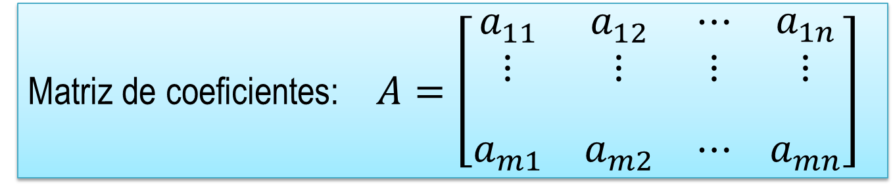


$$\left[\begin{matrix}a_{11} & a_{12} & ⋯ \\ \begin{aligned}⋮ \\ \end{aligned} & \begin{aligned}⋮ \\ \end{aligned} & \begin{aligned}⋮ \\ \end{aligned} \\ a_{m1} & a_{m2} & ⋯\end{matrix} \begin{matrix}a_{1n} \\ \begin{aligned}⋮ \\ \end{aligned} \\ a_{mn}\end{matrix}\right] ∙ \left[\begin{matrix}x_{1} \\ \begin{aligned}⋮ \\ \end{aligned} \\ x_{n}\end{matrix}\right]=\left[\begin{matrix}b_{1} \\ ⋮ \\ b_{m}\end{matrix}\right]$$
Se reconocen 3 matrices.
Matriz de coeficientes: $A=\left[\begin{matrix}a_{11} & a_{12} & ⋯ \\ \begin{aligned}⋮ \\ \end{aligned} & \begin{aligned}⋮ \\ \end{aligned} & \begin{aligned}⋮ \\ \end{aligned} \\ a_{m1} & a_{m2} & ⋯\end{matrix} \begin{matrix}a_{1n} \\ \begin{aligned}⋮ \\ \end{aligned} \\ a_{mn}\end{matrix}\right]$
Matriz de las incógnitas: $X=\left[\begin{matrix}x_{1} \\ \begin{aligned}⋮ \\ \end{aligned} \\ x_{n}\end{matrix}\right]$
Matriz de los términos independientes: $B=\left[\begin{matrix}b_{1} \\ ⋮ \\ b_{m}\end{matrix}\right]$

Slide 26


$$\left[\begin{matrix}a_{11} & a_{12} & ⋯ \\ \begin{aligned}⋮ \\ \end{aligned} & \begin{aligned}⋮ \\ \end{aligned} & \begin{aligned}⋮ \\ \end{aligned} \\ a_{m1} & a_{m2} & ⋯\end{matrix} \begin{matrix}a_{1n} \\ \begin{aligned}⋮ \\ \end{aligned} \\ a_{mn}\end{matrix}\right] ∙ \left[\begin{matrix}x_{1} \\ \begin{aligned}⋮ \\ \end{aligned} \\ x_{n}\end{matrix}\right]=\left[\begin{matrix}b_{1} \\ ⋮ \\ b_{m}\end{matrix}\right]$$
Sistema de ecuaciones lineales (SEL) escrito como ecuación de matrices:
$A . X=B$

Slide 27




Importante: “Todo sistema de ecuaciones lineales puede representarse matricialmente”
(1) $\left\{\begin{aligned}−2x+3y−z=5 \\ x−y=2\end{aligned}\right. ⇔ \left[\begin{matrix}−2 & 3 & −1 \\ 1 & −1 & 0\end{matrix}\right] ∙ \left[\begin{matrix}x \\ y \\ z\end{matrix}\right]= \left[\begin{matrix}5 \\ 2\end{matrix}\right]$
Matriz de Coeficientes
$$A_{2×3}$$
Matriz de las Incógnitas
$$X_{3×1}$$
Matriz de Términos Independientes
$$B_{2×1}$$

Slide 28






(2) $\left\{\begin{aligned}x+2y=4 \\ x+y=−2\end{aligned}\right.$
$$⇔ \left[\begin{matrix}1 & 2 \\ 1 & 1\end{matrix}\right]∙ \left[\begin{matrix}x \\ y\end{matrix}\right]= \left[\begin{aligned}4 \\ −2\end{aligned}\right]$$
(3) $\left\{\begin{aligned}−x+5y−z=0 \\ x+5y=2 \\ 2x+z=2\end{aligned}\right.$
$⇔$ $\left[\begin{matrix}−1 & 5 & −1 \\ 1 & 5 & 0 \\ 2 & 0 & 1\end{matrix}\right] ∙ \left[\begin{matrix}x \\ y \\ z\end{matrix}\right]=\left[\begin{matrix}0 \\ 2 \\ 2\end{matrix}\right]$
$⇔$ $\left[\begin{matrix}1 & 0 & −3 \\ 3 & −\frac{1}{2} & 5\end{matrix} \begin{matrix}1 \\ −\frac{1}{3}\end{matrix}\right]∙ \left[\begin{matrix}x \\ y \\ \begin{aligned}z \\ w\end{aligned}\end{matrix}\right]=\left[\begin{aligned}0 \\ 0\end{aligned}\right]$
(4) $\left\{\begin{aligned}x−3z+w=0 \\ 3x−\frac{1}{2}y+5z−\frac{1}{3}w=0\end{aligned}\right.$

Slide 29



Sistema de ecuaciones lineales (SEL) escrito como ecuación de matrices:
$$\left[\begin{matrix}a_{11} & a_{12} & ⋯ \\ \begin{aligned}⋮ \\ \end{aligned} & \begin{aligned}⋮ \\ \end{aligned} & \begin{aligned}⋮ \\ \end{aligned} \\ a_{m1} & a_{m2} & ⋯\end{matrix} \begin{matrix}a_{1n} \\ \begin{aligned}⋮ \\ \end{aligned} \\ a_{mn}\end{matrix}\right] ∙ \left[\begin{matrix}x_{1} \\ \begin{aligned}⋮ \\ \end{aligned} \\ x_{n}\end{matrix}\right]=\left[\begin{matrix}b_{1} \\ ⋮ \\ b_{m}\end{matrix}\right]$$
$A . X=B$
Resulta conveniente considerar la siguiente matriz:
$$A^{′}=A_{a}=\left[\begin{matrix}a_{11} & a_{12} & ⋯ \\ \begin{aligned}a_{21} \\ ⋮\end{aligned} & \begin{aligned}a_{22} \\ ⋮\end{aligned} & \begin{aligned}⋯ \\ \end{aligned} \\ a_{m1} & a_{m2} & ⋯\end{matrix} \begin{matrix}a_{1n} & ⋮ & b_{1} \\ \begin{aligned}a_{2n} \\ ⋮\end{aligned} & ⋮ & \begin{aligned}b_{2} \\ ⋮\end{aligned} \\ a_{mn} & ⋮ & b_{m}\end{matrix}\right]$$
Se la llama matriz ampliada del sistema y está formada por la matriz de los coeficientes y la matriz de los términos independientes.

Slide 30


Definición: Dos sistemas S₁ y S₂ de “m” ecuaciones lineales con “n” incógnitas se dicen equivalentes si tienen el mismo conjunto solución.
Es posible aplicar operaciones elementales por filas a la matriz ampliada de un sistema de ecuaciones lineales.
$$A^{′}=A_{a}=\left[\begin{matrix}a_{11} & a_{12} & ⋯ \\ \begin{aligned}a_{21} \\ ⋮\end{aligned} & \begin{aligned}a_{22} \\ ⋮\end{aligned} & \begin{aligned}⋯ \\ \end{aligned} \\ a_{m1} & a_{m2} & ⋯\end{matrix} \begin{matrix}a_{1n} & ⋮ & b_{1} \\ \begin{aligned}a_{2n} \\ ⋮\end{aligned} & ⋮ & \begin{aligned}b_{2} \\ ⋮\end{aligned} \\ a_{mn} & ⋮ & b_{m}\end{matrix}\right]$$
Al aplicar operaciones elementales por filas a la matriz ampliada de un sistema $S_{1}$ es posible obtener matrices equivalentes por filas de un sistema $S_{2}$ equivalente al sistema dado originalmente.

Slide 31
Existen distintos métodos para resolver sistemas de m ecuaciones con n incógnitas.
Para ello es necesario introducir nuevos conceptos

Slide 32
MATRIZ ESCALONADA Y ESCALONADA REDUCIDA
Definición: Sea A = (a_{ij}) de orden m × n. Entonces:
A se dice escalonada si verifica:
  El primer elemento no nulo de cada fila es 1 y los restantes en la columna por debajo de él son ceros “0”.
  Para cada 2 filas consecutivas no nulas, el primer elemento no nulo de la fila superior se encuentra a la izquierda del primer elemento no nulo de la fila inferior.
  Todas las filas nulas, si las hay, están en la parte inferior de la matriz.
A se dice escalonada reducida si verifica que:
  El primer elemento no nulo de cada fila es 1 y los restantes en toda la columna donde está el 1 son ceros “0”.
  Para cada 2 filas consecutivas no nulas, el primer elemento no nulo de la fila superior se encuentra a la izquierda del primer elemento no nulo de la fila inferior.
  Todas las filas nulas, si las hay, están en la parte inferior de la matriz.

Slide 33

A se dice escalonada si verifica:
  El primer elemento no nulo de cada fila es 1 y los restantes en la columna por debajo de el son ceros “0”.
  Para cada 2 filas consecutivas no nulas, el primer elemento no nulo de la fila superior se encuentra a la izquierda del primer elemento no nulo de la fila inferior.
  Todas las filas nulas, si las hay, están en la parte inferior de la matriz.
A se dice escalonada reducida si verifica:
  El primer elemento no nulo de cada fila es 1 y los restantes en toda la columna donde está el 1 son ceros “0”.
  Para cada 2 filas consecutivas no nulas, el primer elemento no nulo de la fila superior se encuentra a la izquierda del primer elemento no nulo de la fila inferior.
  Todas las filas nulas, si las hay, están en la parte inferior de la matriz.
No escalonada
Escalonada
Escalonada
No escalonada
No es Reducida
Escalonada Reducida
Escalonada
No escalonada
Escalonada
Escalonada Reducida
No es Reducida
Escalonada
No es Reducida
Escalonada
Escalonada Reducida
Escalonada
Escalonada Reducida

Slide 34
Cualquier matriz A puede ser llevada a la forma escalonada mediante operaciones elementales (por filas).
TEOREMA:
Toda matriz A es equivalente a una matriz escalonada y escalonada reducida.
Nota: La forma escalonada reducida de una matriz es única.

Slide 35




MÉTODO DE ELIMINACIÓN DE GAUSS
Dado un sistema de ecuaciones lineales $S_{1}$ escrito a través de su matriz ampliada $A’,$al aplicar operaciones elementales por filas es posible obtener una matriz escalonada que representa la matriz ampliada de un sistema de ecuaciones lineales equivalente $S_{2}$ mas fácil de resolver.
$A’$ $Matriz$
$Escalonada$
Operaciones Elementales
Corresponde al S.E.L. original $(S_{1})$
Corresponde a un S.E.L. equivalente al original $(S_{2})$más fácil de resolver.

Slide 36
















Ejemplos:
$$f_{2}←\left(−3\right).f_{1}+f_{2}$$
$$1) \left\{\begin{aligned}3x+2y+z=1 \\ x+z=0 \\ y+2z=1\end{aligned}\right.$$
$$⇒ \left[\begin{matrix}3 & 2 & 1 \\ 1 & 0 & 1 \\ 0 & 1 & 2\end{matrix} \begin{matrix}⋮ & 1 \\ ⋮ & 0 \\ ⋮ & 1\end{matrix}\right]$$
$$\sim \left[\begin{matrix}1 & 0 & 1 \\ 3 & 2 & 1 \\ 0 & 1 & 2\end{matrix} \begin{matrix}⋮ & 0 \\ ⋮ & 1 \\ ⋮ & 1\end{matrix}\right]$$
$$\sim \left[\begin{matrix}1 & 0 & 1 \\ 0 & 2 & −2 \\ 0 & 1 & 2\end{matrix} \begin{matrix}⋮ & 0 \\ ⋮ & 1 \\ ⋮ & 1\end{matrix} \right]$$
$$f_{1}↔f_{2}$$
$$f_{3}←\left(−\frac{1}{6}\right).f_{3}$$
$$\sim \left[\begin{matrix}1 & 0 & 1 \\ 0 & 1 & 2 \\ 0 & 2 & −2\end{matrix} \begin{matrix}⋮ & 0 \\ ⋮ & 1 \\ ⋮ & 1\end{matrix} \right]$$
$$f_{3}←\left(−2\right).f_{2}+f_{3}$$
$$\sim \left[\begin{matrix}1 & 0 & 1 \\ 0 & 1 & 2 \\ 0 & 0 & −6\end{matrix} \begin{matrix}⋮ & 0 \\ ⋮ & 1 \\ ⋮ & −1\end{matrix} \right]$$
$$\sim \left[\begin{matrix}1 & 0 & 1 \\ 0 & 1 & 2 \\ 0 & 0 & 1\end{matrix} \begin{matrix}⋮ & 0 \\ ⋮ & 1 \\ ⋮ & \frac{1}{6}\end{matrix} \right]$$
$$f_{2}↔f_{3}$$
Matriz escalonada
$$⇔ \left\{\begin{aligned}x+z=0 \\ y+2z=1 \\ z=\frac{1}{6}\end{aligned}\right.$$
$$→ x=−z=−\frac{1}{6}$$
$$→ y=1−2z=1−2. \frac{1}{6} =\frac{2}{3}$$
$$S=\left\{\left(−\frac{1}{6};\frac{2}{3};\frac{1}{6}\right)\right\}$$
Sistema Compatible Determinado (S.C.D)
Observación: La última representación ampliada tiene la cantidad de filas no nulas igual a la cantidad de ecuaciones. Y el sistema resultó ser Compatible Determinado (C.D.).

Slide 37


















$$2) \left\{\begin{aligned}2x+y−z=1 \\ x+y+z=2 \\ 3x+2y=3 \\ x−2z=−1\end{aligned}\right.$$
$$⇒ A^{′}=\left(\begin{aligned}\begin{matrix}2 & 1 & −1 \\ 1 & 1 & 1\end{matrix} \begin{matrix}⋮ & 1 \\ ⋮ & 2\end{matrix} \\ \begin{matrix} 3 & 2 & 0 \\ 1 & 0 & −2\end{matrix} \begin{matrix}⋮ & 3 \\ ⋮ & −1\end{matrix}\end{aligned}\right)$$
$$\left(\begin{aligned}\begin{matrix} 1 & 0 & −2 \\ 1 & 1 & 1\end{matrix} \begin{matrix}⋮ & −1 \\ ⋮ & 2\end{matrix} \\ \begin{matrix}3 & 2 & 0 \\ 2 & 1 & −1\end{matrix} \begin{matrix}⋮ & 3 \\ ⋮ & 1\end{matrix}\end{aligned}\right)$$
$$f_{1}↔f_{4}$$
$$f_{2} ←\left(−1\right)f_{1}+f_{2}$$
$$\left(\begin{aligned} \begin{matrix}1 & 0 & −2 \\ 0 & 1 & 3\end{matrix} \begin{matrix} ⋮ & −1 \\ ⋮ & 3\end{matrix} \\ \begin{matrix}3 & 2 & 0 \\ 2 & 1 & −1\end{matrix} \begin{matrix}⋮ & 3 \\ ⋮ & 1\end{matrix}\end{aligned}\right)$$
$$\left(\begin{aligned} \begin{matrix}1 & 0 & −2 \\ 0 & 1 & 3\end{matrix} \begin{matrix} ⋮ & −1 \\ ⋮ & 3\end{matrix} \\ \begin{matrix}0 & 2 & 6 \\ 2 & 1 & −1\end{matrix} \begin{matrix}⋮ & 6 \\ ⋮ & 1\end{matrix}\end{aligned}\right)$$
$$\left(\begin{aligned} \begin{matrix}1 & 0 & −2 \\ 0 & 1 & 3\end{matrix} \begin{matrix} ⋮ & −1 \\ ⋮ & 3\end{matrix} \\ \begin{matrix}0 & 2 & 6 \\ 0 & 1 & 3\end{matrix} \begin{matrix}⋮ & 6 \\ ⋮ & 3\end{matrix}\end{aligned}\right)$$
$$f_{3} ←\left(−3\right)f_{1}+f_{3}$$
$$f_{4} ←\left(−2\right)f_{1}+f_{4}$$
$$f_{3} ←\left(−2\right)f_{2}+f_{3}$$
$$\left(\begin{aligned} \begin{matrix}1 & 0 & −2 \\ 0 & 1 & 3\end{matrix} \begin{matrix} ⋮ & −1 \\ ⋮ & 3\end{matrix} \\ \begin{matrix}0 & 0 & 0 \\ 0 & 1 & 3\end{matrix} \begin{matrix}⋮ & 0 \\ ⋮ & 3\end{matrix}\end{aligned}\right)$$
$$\left(\begin{aligned} \begin{matrix}1 & 0 & −2 \\ 0 & 1 & 3\end{matrix} \begin{matrix} ⋮ & −1 \\ ⋮ & 3\end{matrix} \\ \begin{matrix}0 & 0 & 0 \\ 0 & 0 & 0\end{matrix} \begin{matrix}⋮ & 0 \\ ⋮ & 0\end{matrix}\end{aligned}\right)$$
$$\left\{\begin{aligned}x−2z=−1 \\ y+3z=3\end{aligned}\right.$$
$$f_{4} ←\left(−1\right)f_{2}+f_{4}$$
$$\left\{\begin{aligned}x−2z=−1 ⇒ x=−1+2z \\ y+3z=3 ⇒ y=3−3z\end{aligned}\right.$$
Existen infinitas soluciones,
el sistema es Compatible Indeterminado (C.I.)
$$∀z∈ℝ$$
$$S=\left\{\left(x, y, z\right)∈ℝ^{3}: x=−1+2z e y=3−3z\right\}$$
$$=\left\{\left(−1+2z, 3−3z, z\right), z∈ℝ\right\}$$
Algunas soluciones particulares son: $\left(−1, 3, 0\right), \left(1, 0, 1\right), \left(−3, 6, −1\right), …$

Slide 38





$$\left\{\begin{aligned}2x+y−z=1 \\ x+y+z=2 \\ 3x+2y=3 \\ x−2z=−1\end{aligned}\right.$$
Comprobar si la solución es correcta, se puede verificar en el sistema de ecuaciones original.
$$S=\left\{\left(−1+2z, 3−3z, z\right), z∈ℝ\right\}$$
En efecto:
$2\left(−1+2z\right)+\left(3−3z\right)−z$
$$=−2+4z+3−3z−z=1$$
$\left(−1+2z\right)+\left(3−3z\right)+z=−1+2z+3−3z+z=2$
$3\left(−1+2z\right)+2\left(3−3z\right)=−3+6z+6−6z=3$
$\left(−1+2z\right)−2z=−1+2z−2z=−1$
Se verifica!
Obs.: en la última matriz ampliada obtenida se observa que la cantidad de filas no nulas es menor a la cantidad de incógnitas, y el sistema de ecuaciones original resultó ser C.I.
$$\left(\begin{aligned} \begin{matrix}1 & 0 & −2 \\ 0 & 1 & 3\end{matrix} \begin{matrix} ⋮ & −1 \\ ⋮ & 3\end{matrix} \\ \begin{matrix}0 & 0 & 0 \\ 0 & 0 & 0\end{matrix} \begin{matrix}⋮ & 0 \\ ⋮ & 0\end{matrix}\end{aligned}\right)$$
$cantidad de filas no nulas=2$
$cantidad de incógnitas = 3$
$$2<3$$

Slide 39
















$$3) \left\{\begin{aligned}2x+y−z=1 \\ x+y+z=2 \\ 3x+2y=1\end{aligned}\right.$$
$$⇒ A^{′}=\left(\begin{matrix}2 & 1 & −1 \\ 1 & 1 & 1 \\ 3 & 2 & 0\end{matrix} \begin{matrix}⋮ & 1 \\ ⋮ & 2 \\ ⋮ & 1\end{matrix}\right)$$
$$\left(\begin{matrix}1 & 1 & 1 \\ 2 & 1 & −1 \\ 3 & 2 & 0\end{matrix} \begin{matrix}⋮ & 2 \\ ⋮ & 1 \\ ⋮ & 1\end{matrix}\right)$$
$$f_{1}↔f_{2}$$
$$f_{2} ←\left(−2\right)f_{1}+f_{2}$$
$$\left(\begin{matrix}1 & 1 & 1 \\ 0 & −1 & −3 \\ 3 & 2 & 0\end{matrix} \begin{matrix}⋮ & 2 \\ ⋮ & −3 \\ ⋮ & 1\end{matrix}\right)$$
$$\left(\begin{matrix}1 & 1 & 1 \\ 0 & −1 & −3 \\ 0 & −1 & −3\end{matrix} \begin{matrix}⋮ & 2 \\ ⋮ & −3 \\ ⋮ & −5\end{matrix}\right)$$
$$\left(\begin{matrix}1 & 1 & 1 \\ 0 & 1 & 3 \\ 0 & −1 & −3\end{matrix} \begin{matrix}⋮ & 2 \\ ⋮ & 3 \\ ⋮ & −5\end{matrix}\right)$$
$$f_{3} ←\left(−3\right)f_{1}+f_{3}$$
$$f_{2} ←\left(−1\right)f_{2}$$
$$\left(\begin{matrix}1 & 1 & 1 \\ 0 & 1 & 3 \\ 0 & 0 & 0\end{matrix} \begin{matrix}⋮ & 2 \\ ⋮ & 3 \\ ⋮ & −2\end{matrix}\right)$$
$$\left(\begin{matrix}1 & 1 & 1 \\ 0 & 1 & 3 \\ 0 & 0 & 0\end{matrix} \begin{matrix}⋮ & 2 \\ ⋮ & 3 \\ ⋮ & 1\end{matrix}\right)$$
$$f_{3} ←\left(1\right)f_{2}+f_{3}$$
$$f_{3} ←\left(−\frac{1}{2}\right)f_{3}$$
Matriz escalonada
$$\left\{\begin{aligned}x+y+z=2 \\ y+3z=3 \\ 0x+0y+0z=1\end{aligned}\right.$$
Su sistema equivalente será:
Absurdo!
NO EXISTEN valores de x, y, z que satisfagan la última ecuación.
Luego, el sistema es Incompatible, y su conjunto solución es vacío.
$$S= ∅$$

Slide 40





Observación:
… …. $\left(\begin{matrix}1 & 1 & 1 \\ 0 & 1 & 3 \\ 0 & 0 & 0\end{matrix} \begin{matrix}⋮ & 2 \\ ⋮ & 3 \\ ⋮ & −2\end{matrix}\right)$
$$\left(\begin{matrix}1 & 1 & 1 \\ 0 & 1 & 3 \\ 0 & 0 & 0\end{matrix} \begin{matrix}⋮ & 2 \\ ⋮ & 3 \\ ⋮ & 1\end{matrix}\right)$$
$$f_{3} ←\left(−\frac{1}{2}\right)f_{3}$$
Matriz escalonada
$$\left\{\begin{aligned}x+y+z=2 \\ y+3z=3 \\ 0x+0y+0z=1\end{aligned}\right.$$
$$\left\{\begin{aligned}x+y+z=2 \\ y+3z=3 \\ 0x+0y+0z=−2\end{aligned}\right.$$
Absurdo!
Absurdo!

Slide 41

Para tener en cuenta
Dado un sistema de “m” ecuaciones con “n” incógnitas, si al resolverlo utilizando el Método de eliminación de Gauss, se observa en la matriz ampliada escalonada que:
Si la cantidad de ecuaciones es igual al número de incógnitas, el sistema es Compatible Determinado.
Si la cantidad de ecuaciones es menor al número de incógnitas, el sistema es Compatible Indeterminado.
Si se observa una fila del tipo: $\left(\begin{matrix} & & \\ & & \\ 0 & 0 & ⋯\end{matrix} \begin{matrix} & ⋮ & \\ & ⋮ & \\ 0 & ⋮ & b\end{matrix}\right)$ con $b≠0$, el sistema es Incompatible.

Slide 42

Resolver
$$\left\{\begin{aligned}2x+y−z=1 \\ x+y+z=2 \\ 3x+2y=3\end{aligned}\right.$$

Slide 43




MÉTODO DE ELIMINACIÓN DE GAUSS – JORDAN
Dado un sistema de ecuaciones lineales $S_{1}$ escrito a través de su matriz ampliada $A’,$al aplicar operaciones elementales por filas es posible obtener una matriz escalonada reducida que representa la matriz ampliada de un sistema de ecuaciones lineales equivalente $S_{2}$ mas fácil de resolver.
$A’$ Matriz Escalonada
Reducida
Operaciones Elementales (por filas)
Corresponde al S.E.L. original $(S_{1})$
Corresponde a un S.E.L. equivalente al original y de rápida resolución. $(S_{2})$

Slide 44

$$\left\{\begin{aligned}2x−y−z=0 \\ −x+y=2 \\ 4x−2y+z=0\end{aligned}\right. ⇒ A^{′}=\left(\begin{matrix}2 & −1 & −1 \\ −1 & 1 & 0 \\ 4 & −2 & 1\end{matrix} \begin{matrix}⋮ & 0 \\ ⋮ & 2 \\ ⋮ & 0\end{matrix}\right)$$

Slide 45












$$\left\{\begin{aligned}2x−y−z=0 \\ −x+y=2 \\ 4x−2y+z=0\end{aligned}\right. ⇒ A^{′}=\left(\begin{matrix}2 & −1 & −1 \\ −1 & 1 & 0 \\ 4 & −2 & 1\end{matrix} \begin{matrix}⋮ & 0 \\ ⋮ & 2 \\ ⋮ & 0\end{matrix}\right)$$
$$\left(\begin{matrix}−1 & 1 & 0 \\ 2 & −1 & −1 \\ 4 & −2 & 1\end{matrix} \begin{matrix}⋮ & 2 \\ ⋮ & 0 \\ ⋮ & 0\end{matrix}\right)$$
Ejemplo:
$$f_{1} ↔f_{2}$$
$$\left(\begin{matrix}1 & −1 & 0 \\ 2 & −1 & −1 \\ 4 & −2 & 1\end{matrix} \begin{matrix}⋮ & −2 \\ ⋮ & 0 \\ ⋮ & 0\end{matrix}\right)$$
$$\left(\begin{matrix}1 & −1 & 0 \\ 0 & 1 & −1 \\ 0 & 2 & 1\end{matrix} \begin{matrix}⋮ & −2 \\ ⋮ & 4 \\ ⋮ & 8\end{matrix}\right)$$
$$f_{1} ←\left(−1\right).f_{1}$$
$$f_{2} ←\left(−2\right).f_{1}+f_{2}$$
$$f_{3} ←\left(−2\right).f_{2}+f_{3}$$
$$f_{3} ←\left(−4\right).f_{1}+f_{3}$$
$$\left(\begin{matrix}1 & −1 & 0 \\ 0 & 1 & −1 \\ 0 & 0 & 3\end{matrix} \begin{matrix}⋮ & −2 \\ ⋮ & 4 \\ ⋮ & 0\end{matrix}\right)$$
$$\left(\begin{matrix}1 & −1 & 0 \\ 0 & 1 & −1 \\ 0 & 0 & 1\end{matrix} \begin{matrix}⋮ & −2 \\ ⋮ & 4 \\ ⋮ & 0\end{matrix}\right)$$
$$f_{3} ←\left(\frac{1}{3}\right). f_{3}$$
Matriz escalonada
Hasta aquí
Método de eliminación de Gauss

Slide 46









$$\left\{\begin{aligned}2x−y−z=0 \\ −x+y=2 \\ 4x−2y+z=0\end{aligned}\right. ⇒ A^{′}=\left(\begin{matrix}2 & −1 & −1 \\ −1 & 1 & 0 \\ 4 & −2 & 1\end{matrix} \begin{matrix}⋮ & 0 \\ ⋮ & 2 \\ ⋮ & 0\end{matrix}\right)$$
Ejemplo:
…………..
$$\left(\begin{matrix}1 & −1 & 0 \\ 0 & 1 & −1 \\ 0 & 0 & 1\end{matrix} \begin{matrix}⋮ & −2 \\ ⋮ & 4 \\ ⋮ & 0\end{matrix}\right)$$
Matriz escalonada
Hasta aquí
Método de eliminación de Gauss
Si continuamos el proceso en búsqueda de la matriz escalonada reducida - Método de eliminación de Gauss – Jordan – nos queda:
$$\left(\begin{matrix}1 & −1 & 0 \\ 0 & 1 & −1 \\ 0 & 0 & 1\end{matrix} \begin{matrix}⋮ & −2 \\ ⋮ & 4 \\ ⋮ & 0\end{matrix}\right)$$
$$\left(\begin{matrix}1 & −1 & 0 \\ 0 & 1 & 0 \\ 0 & 0 & 1\end{matrix} \begin{matrix}⋮ & −2 \\ ⋮ & 4 \\ ⋮ & 0\end{matrix}\right)$$
$$\left(\begin{matrix}1 & 0 & 0 \\ 0 & 1 & 0 \\ 0 & 0 & 1\end{matrix} \begin{matrix}⋮ & 2 \\ ⋮ & 4 \\ ⋮ & 0\end{matrix}\right)$$
$$f_{2} ←\left(1\right).f_{3}+f_{2}$$
$$f_{1} ←\left(1\right).f_{2}+f_{1}$$
Matriz escalonada reducida
Reescribimos el sistema: $\left\{\begin{aligned}x=2 \\ y=4 \\ z=0\end{aligned}\right.$
El sistema es Compatible Determinado (C.D.) y su única solución es:
$$S = \{ (2, 4, 0) \}$$

